Slide 1

LA CRISIS AMBIENTAL Y CLIMATICA Y SUS EFECTOS EN EL RECURSO HIDRICO Y LOS SISTEMAS ALIMENTARIOS
Con el auspicio de OSF y la colaboración de la Fundación PRISMA
Expositor: Julio César Quiñónez Basagoitia
email: jcquinobasa@gmail.com
Fecha: Abril 14 del año 2021

Slide 2
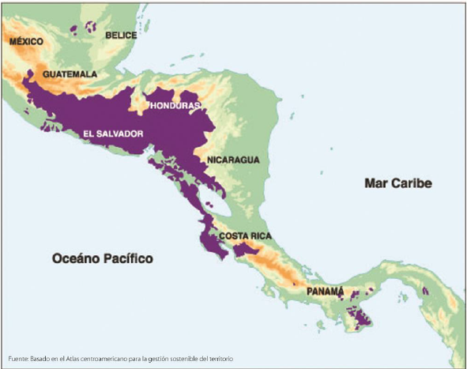
Situación de los RH en Centroámerica
pais | Disponibilidad Hidrica (Hm³) | Disp. Percapita mt³ /hab/año
El Salvador¹ | 17, 971 | 2,747
Costa Rica² | 113,700 | 22,523
Guatemala³ | 95,117 | 5,730
Honduras⁴ | 87,653 | 8,994
Nicaragua⁵ | 57,669 | 8,810
Panama⁶ | 119,532 | 28,152
Belice⁷ | 18,550 | 53,156
1 Hm³ = 1 millón de mt3
FUENTE:
1. MARN-PNGIRH 2015
2. MINAET 2008
3. Universidad Rafael Landivar 2016
4. Balance hidrico CEDEX 2003
5. GWP 2017
6.Plan Seguridad Hídrica 2015 - 2015
7. Aquastat 2008

Slide 3
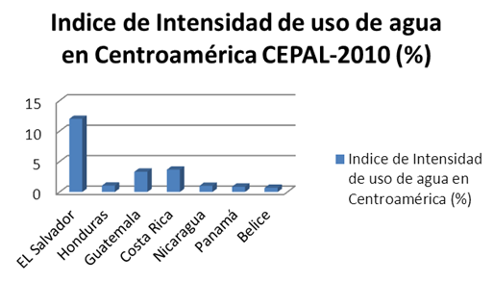
Disponibilidad percápita RRHH Centroamérica (mt³/hab/año)

Slide 4
Impactos del Cambio Climático sobre los Recursos Hidricos
Centella A., Escenarios Climáticos de Referencia para la República de El Salvador, PNUD/GEF/ELS/97/32, San Salvador, 1998.
Universidad de Costa Rica, “Impacts and Adaptation to Climate Change and Extreme Events in Central America” (AIACC-LA06), 2006.
E.P. Maurer, “Hydrologic Impacts of Climate Change to the río Lempa basin of Central América”, Santa Clara University, CA, USA. 2008.
CEPAL, “La economía del cambio climático en Centroamérica”, síntesis 2010.
WGI-IPCC; The Physical Science Basis, WGI contribution to the IPCC-AR5, Sweden, September 2013.

Slide 5
>Proyecciones Climáticas en la Temperatura y lluvia
Ascensos de temperatura estimado en 1.5 °C para mediados de siglo e incremento en el orden a los 3°C - 4°C a finales de siglo.
En relación a la lluvia se considera que la región caribe de la zona sur de Centroamérica, podría experimentar un incremento de la precipitación entre +5% y +15% para mediados y finales de siglo
La zona del corredor seco de Centroamérica podría experimentar reducciones estimadas entre -20% y -30% para el mismo periodo

Slide 6
Variabilidad Climática Análisis SNET 2005

Slide 7
Impactos Hidroclimáticos y Ambientales
De acuerdo al análisis de estaciones hidrometeorológicas realizados por MARN-SNET en El Salvador se evidencia en los últimos 40 años una tendencia al incremento de la temperatura en el rango de 0.4 °C hasta 2.2 °C, al igual que significativas reducciones de los caudales superficiales de los ríos en época seca. Adicionalmente se ha determinado, para algunas de las mas importantes estaciones en el oriente del país, reducciones de lluvia en el orden de 590 mm a 800 mm en un periodo mayor a los 70 años.

Slide 8
Cepal, 2010
(

Slide 9
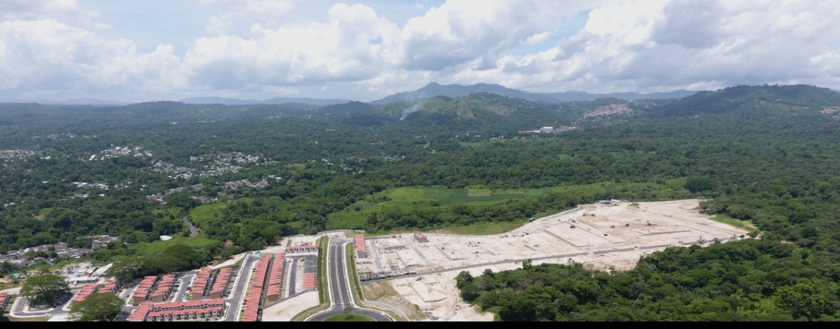
GRAVE AFECTACION DEL ENFOQUE URBANISTICO PREDOMINANTE AL RECURSO HIDRICO: CASO VALLE DEL ANGEL
Los proyectos urbanísticos en la zona norte afectan severamente los recursos hídricos de la capital ya que las 355 ha suponen una infiltración de 1.4 millones de mt3 que equivalen al consumo anual de al menos 26,000 hab.
El proyecto se encuentra inmerso dentro de la unidad hidrogeológica ESA06-12 perteneciente al área de recarga hídrica del acuífero de San Salvador
Se ha otorgado la concesión de extracción de agua del Sistema Zona Norte de 400 lts/seg (12.6 millones de mt³ año). Lo cual equivale al 31% del volumen total que dicho sistema de agua (41 millones de mt3) aporta al consumo del AMSS.

Slide 10
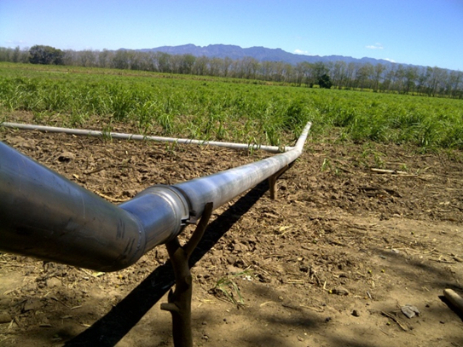
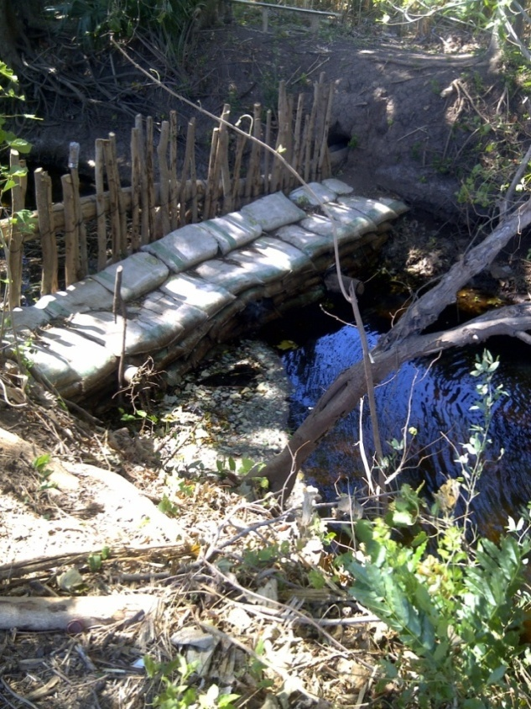
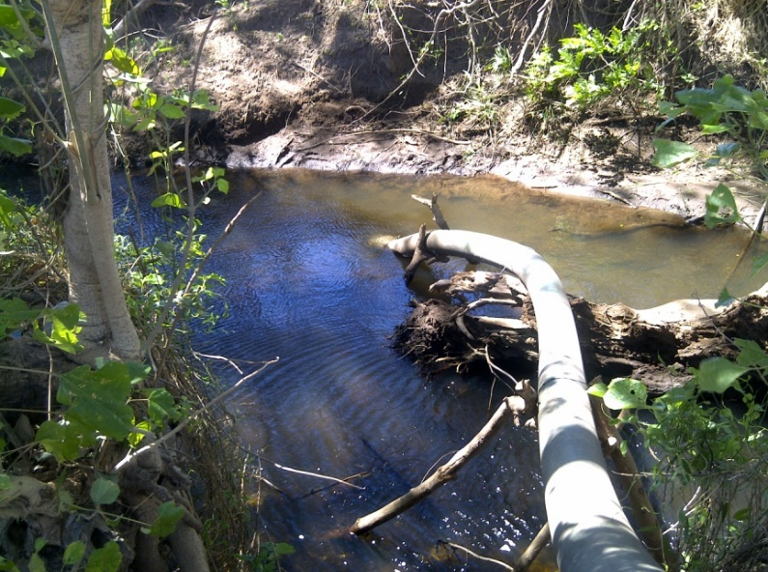
Impacto severo de la expansión del monocultivo de la caña de azúcar sobre la disponibilidad hídrica
Se vuelve un cultivo hegemónico que se apropia de forma prácticamente absoluta de los recursos hídricos superficiales y subterráneos de los territorios donde se cultiva, con afectación a los habitantes, a los sistemas productivos locales y los ecosistemas
En la llanura costera del país, en las zonas representativas de San Francisco Menéndez y El Bajo Lempa se ha determinado en base a estudios una extracción del 80% de la disponibilidad de agua subterránea y prácticamente la totalidad de las aguas superficiales en el verano.
Demanda de 3,895 mt³/mz en cuatro meses de la época seca
Estimado de 265 millones de mt3 a nivel nacional (considerando 60% bajo riego del cultivo 113,670 mz)

Slide 11
Perspectivas y desafíos a futuro para la preservación y aprovechamiento sustentable de los Recursos Hídricos
Construcción de un nuevo modelo de desarrollo basado en la diversificación, la participación ciudadana, la atención a todos los aspectos de la cadena productiva y de comercialización, la implementación de tecnologías, la priorización del conocimiento científico y el aporte desde la Academia.
Implementación de Tecnologías eficientes del agua, desde lo cual se destaca la estrategia de PNUMA para el corredor seco de Centroamérica y el arco seco de Panamá.
Pequeños embalses multipropósitos, Sistemas de riego por goteo y micro aspersión eficientes, reservorios de agua, reforestación y cuido de zonas estratégicas de recarga hídrica, sistemas locales de producción de metano a través de la biomasa de desechos, Sistemas de bombeo solares, corredores biológicos para retención de sedimentos, infiltración y espacios productivos, huertos urbanos y fomento de valores ecológicos en el ámbito urbano.
Planificación urbana de las nuevas ciudades con un enfoque ecológico donde el agua es un bien esencial y configurador para una nueva sociedad.
GRACIAS !!!

